Slide 1

Propositions d’instrumentation et de méthodes de mesures sur un modèle physique fluvial de la Loire
Oral de Projet de Fin d’Etude
23/01/2019
Louis Vervynck
DAE 5 IMA
2018 - 2019

Slide 2
Les modèles hydrauliques
Reproduire de manière simplifiée le fonctionnement d’un cours d’eau (le prototype) en un environnement contrôlé (laboratoire) :
  Connaître et caractériser un aléa inondation
  Dimensionner des aménagements
  Evaluer des impacts
  …
2 familles de modèles :
  Numériques (1D, 2D et 3D)
  Physiques

Slide 3
« Reproduire en canal artificiel le processus de genèse/migration des barres associé à la baisse des débits et au changement de morphologie des berges »

Slide 4
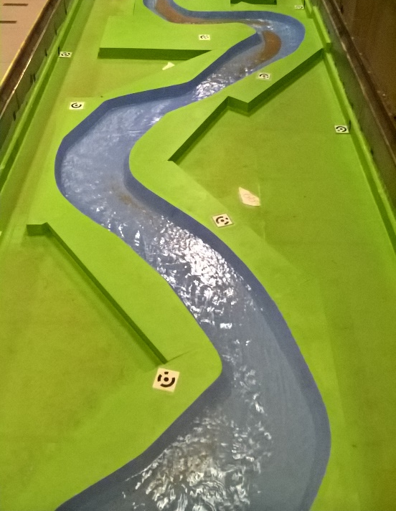
Les modèles physiques
Les modèles physiques présentent un fort intérêt lorsque l’aspect sédimentologique est déterminant (conditionnant les écoulements)
  Modèles à fonds fixes
  Modèles à fonds mobiles
Règles de similitude à respecter
  Echelle géométrique
  Echelle cinématique
  Echelle massique
Difficile d’appliquer plusieurs similitudes entre prototype et laboratoire
Exemple de modèle physique à l’Université de Waterloo Canada
Notes:
Nombre de Reynolds est très inférieur au nombre réel → Problème d’extrapolation des résultats et vitesses requises très élevée

Slide 5
Les modèles physiques
Contournement de l’impossibilité de respecter l’ensemble des similitudes :
  Distorsion géométrique → échelle de largeur et longueur différentes
  Exclusion de certains critères de similitude (similitude incomplète)
Les distorsion ou exclusion multiplient l’effet des imprécisions lors d’extrapolations → Besoin de mesures précises
Paramètres faisant l’objet de propositions:
  Débit liquide en entrée de modèle
  Débit solide en entrée et sortie de modèle
  Vitesse des écoulements et des sédiments
  Bathymétrie
Notes:
Reynolds → Diamètre, Shields → masse volumique
Précis, facile à aquérir et a utiliser et surtout ne perturbant pas le transport liquide et solide → Non intrusif

Slide 6
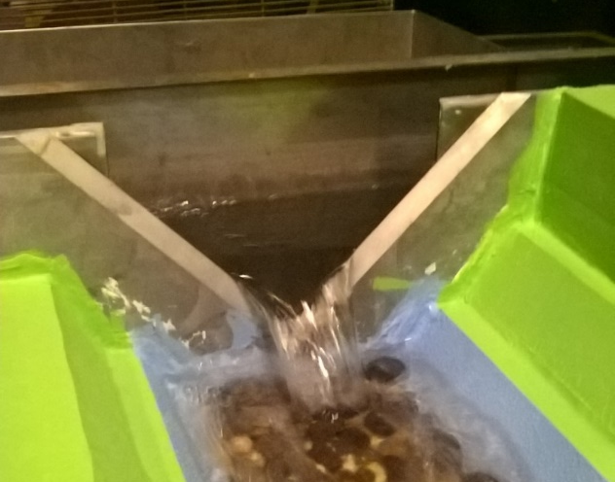
Mesure de débit liquide en entrée de modèle
Déversoir en alimentation du modèle
  Mesure du débit précise obtenue en fonction de la hauteur de surface liquide
  Permet de localiser l’écoulement
Capteur de niveau ultrason en amont du déversoir
  Très précis (<1 mm)
  Mesures de hauteur d’eau en continu
Déversoir en V
Notes:
Trois types recommandés par l’organisation internationale de normalisation avec leurs équations respectives

Slide 7
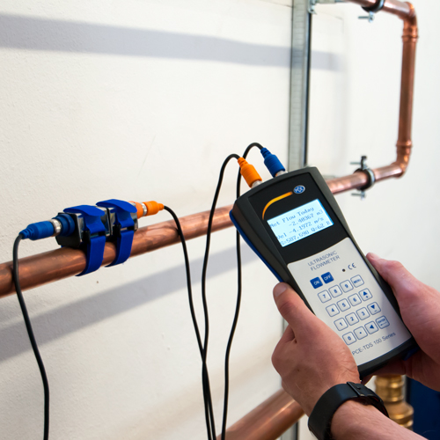
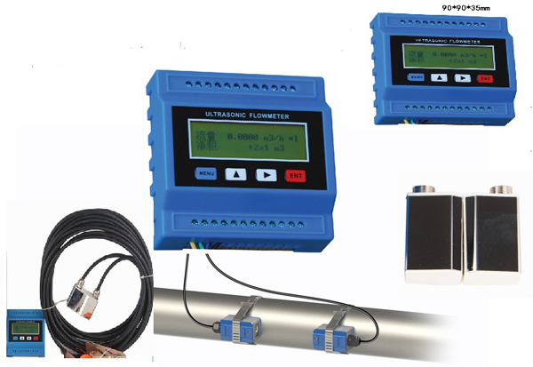
Mesure de débit liquide en entrée de modèle
Débitmètre sur conduite (mesure intégrée)
  Précis
  Mesures du débit en continu
Utilisation complémentaire aux autres mesures de débit liquide
Débitmètre à ultrasons PCE-TDS 100HS
Précision : +/- 1,5 % de la mesure
Prix : 1600 euros
Débitmètre à ultrasonsTUF-2000M-TS-2
Précision : +/- 1 % de la mesure
Prix : 160 euros

Slide 8
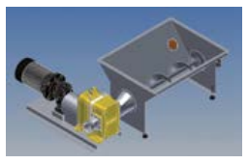
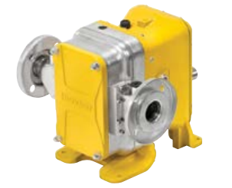
Mesures de débit solide entrée
Pompe volumétrique à lobe
  Débit solide entrant fonction de la fréquence de révolution de la pompe
  Débit solide entrant fluide et précis
  Contrôle en continue du débit solide entrant = Mesure en continu
Pompe et vis d’alimentation trémie
Source : AxFlow
Pompe LB-S/70
Débit de 5 à 25 m3/h (0.91 l/rev.)
Source : AxFlow
Notes:
Adapté aux solides
Lobes en caoutchoux

Slide 9
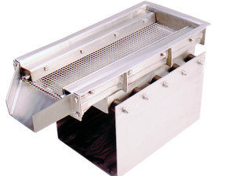
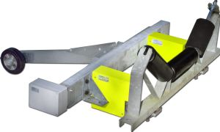
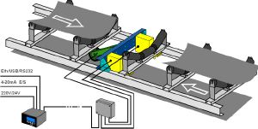
Mesures de débit solide sortie
Piégeage des sédiments charriés par une fente transversale de récupération, aspiration et passage sur tamis vibrant
Pesée réalisée en continu sur convoyeur à bascule
  Pesée en continu
  Pesée précise
  Détermination de la masse et de la vitesse = débit solide
  Récupération et recirculation des matériaux facilitée
Crible vibrant linéaire
Source : Cleveland Vibrator Combany
Bascule de pesage en continu
Prix : 3270 euros
Précision de 1 à 3 %
Source : TeleMetrix Pesage Mesure Régulation Industrielle
Notes:
Pas de variation dans la masse due a l’attente
Très cher → Alternative possible avec convoyeurs de pesage à rouleau

Slide 10
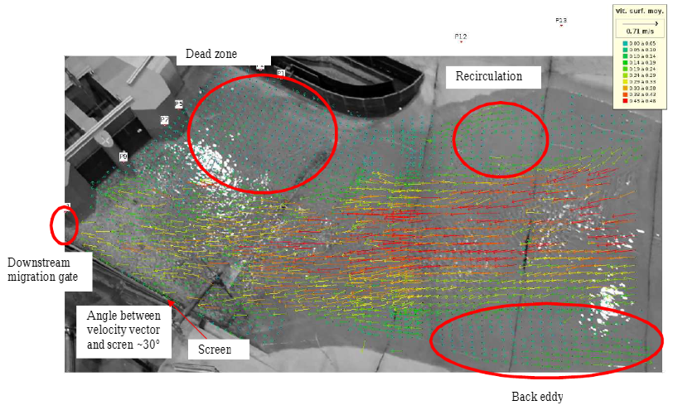
Mesures de vitesses : écoulements et sédiments
Méthodes basées sur l’imagerie : Particle Image Velocimetry
Vitesse du fluide : utilisation de flottants pour observer les écoulements
  Enregistrement du déplacement des flottants sur la zone → création de champs de vitesses
  Bonne précision
  Seuls les vitesses affectant les flottants sont mesurés
Exemples de champs de vitesse obtenus par LSPIV
Source : M. Jodeau, A. Hauet, J. Le Coz, Y. Bercovitz, F. Lebert
LABORATORY AND FIELD LSPIV MEASUREMENTS OF
FLOW VELOCITIES USING FUDAA-LSPIV
Notes:
Vitesses locales, interpolations → Vitesses sur la section donc théoriquement débit liquide sur une bathy déterminée

Slide 11
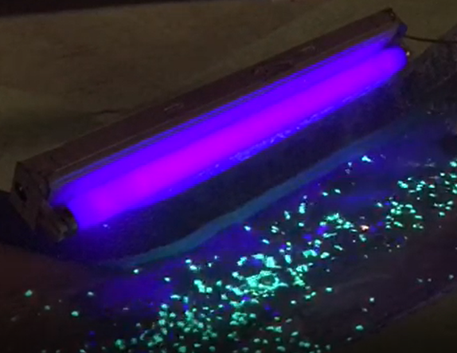
Mesures de vitesses : écoulements et sédiments
Mesure de vitesse des solides
Méthodes basées sur l’imagerie : Particle Image Velocimetry
Augmentation des contrastes
  Avec le fond
  Marqueurs individuels
  Seuls les matériaux se déplaçant en surface sont observés
Précision contrainte par le matériel et la visibilité des marqueurs
Exemple de grains peints pour
réagir à la lumière ultra-violette

Slide 12
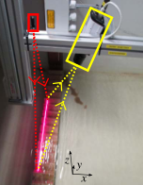
Bathymétrie
Line laser scanner
Enregistrement de la distorsion d’une ligne laser par une caméra/capteur
  Possible d’atteindre une haute précision (µmétrique, 1280 points par ligne, 300Hz)
  Polyvalence (sur une section ou intégralité du modèle)
  Pas de perte de précision ou de donnée liée à la réfraction
Application en modèle physique
Source : T. V. de Ruijsscher, A. J.
Application of a Line Laser Scanner
for Bed Form Tracking in
a Laboratory Flume
Notes:
Peut être utilisé pour mesure du débit solide sur une section connue

Slide 13
Conclusion
Les méthodes proposées cherchent à remplir les conditions de :
  Précision
  Réalisation de mesures en continu
  Non intrusivité
Pour un modèle envisagé à :
  5 à 10 m de long
  2 à 3 m de large
Gamme d’encombrement et prix variable (A préciser en fonction des besoins et de la faisabilité)

Slide 14
Tableau récapitulatif des méthodes proposées
Méthode | Avantages | Degrès de précision | Gamme de Prix
Mesures de débit liquide en entrée
Déversoir | Fiable et simple d'utilisation Applicable à une large gamme de débits | Précision dépendante de la fiabilité de la mesure de la hauteur d'eau | Variable, sur devis
Capteur de niveaux à ultrason | Mesures en continu Précision élevée | De 0,5 à 1% du débit | De 160 à 1600 euros
Mesure de débit solide en entrée
Pompes Volumétriques | Alimentation sans à-coup Système compact et intégré | Variable, à déterminer expérimentalement | Variable, sur devis
Mesure de débit solide en sortie
Convoyeur à bascule | Mesures en continu et instantannée Possibilité de recirculation des sédiments après la pesée | 1 à 2% de la masse mesurée | Elevée, sur devis
Mesure de vitesse des fluides
Particle Image Velocimetry | Mesure de vitesses moyenne sur une large zone Bonne précision | Variable en fonction de l'échelle retenue et du matériel utilisé | 300 euros (caméra 120 fps)
Mesure de vitesse des matériaux
Particle Image Velocimetry | Mesure de vitesses moyenne sur une large zone Bonne précision | Variable en fonction de l'échelle retenue et du matériel utilisé | 300 euros (caméra 120 fps)
Bathymétrie
Line Laser Scanner | Mesures continues sur une section du modèle Précision élevée | µmétrique | De quelques centaines à milliers d'euros

Slide 15
Références
A. A. Harpold, S. M. (2006, Août). Stream discharge measurement using a large-scale particle image velocimetry prototype. American Society of Agricultural and Biological Engineers, 49. doi:10.13031/2013.22300
A. Hauet, M. J. ( 2014). Application de la méthode LSPIV pour la mesure de champs de vitesse et de débits de crue sur modèle réduit et en rivière. (E. Sciences, Éd.) La Houille Blanche - Revue internationale de l’eau, 16-22. doi:10.1051/lhb/2014024
A. Malhotra, K. G. (2011, Decembre). Laser Triangulation for 3D Profiling of Target. International Journal of Computer Applications, 35(8).
A. Radice, S. M. (2006, Septembre 13). Solid transport measurements through image processing. Experiments in Fluids, 51(5), 721 - 734. doi:10.1007/s00348-006-0195-9
ESRI. (s.d.). What is image classification. Consulté le 2018, sur ArcGIS Desktop: https://desktop.arcgis.com/fr/arcmap/10.4/extensions/spatial-analyst/image-classification/what-is-image-classification-.htm
Gyer, M. S. (1996, March). Methods for computing Photogrammetric Refraction Corrections for Vertical and Oblique Photographs. Photogrammetric Engineering & Remote Sensing, 62(3), 301 - 310.
J. Heyman, C. A. (2014, Août). Tracking bed load particles in a steep flume: methods and results. doi:10.1201/b17133-123
J.A. Angel, B. G.-L. (2014, 12 31). Mapping bed-level evolution in laboratory flumes by means of structured light. Book of Abstracts NCR-Days.
Jianhu Zhao, X. Z. (2017, Avril 30). Shallow Water Measurements Using a Single Green Laser Corrected by Building a Near Water Surface Penetration Model. Remote Sensing. doi:10.3390/rs9050426
S. Kyle, S. R. (s.d.). Compensating for the effects of refraction in photogrammetric metrology. (U. University College London, & M. A. RMIT University, Éds.)
T. V. de Ruijsscher, A. J. (2018, Mars 23). Application of a Line Laser Scanner for Bed Form Tracking in a Laboratory Flume. (A. Publications, Éd.) Water Resources Research. doi:10.1002/2017WR021646

Slide 16
Merci de votre attention

